Slide 1

MÔN LỊCH SỬ
MÔN LỊCH SỬ
TUẦN 10
BÁC HỒ ĐỌC BẢN TUYÊN NGÔN ĐỘC LẬP

Slide 2


DESKTOP SOFTWARE
Khởi động
You can replace the image on the screen with your own work. Just right-click on it and select “Replace image”
Nào mình cùng chơi !

Slide 3

Ngược dòng lịch sử
1
2
3
4

Slide 4
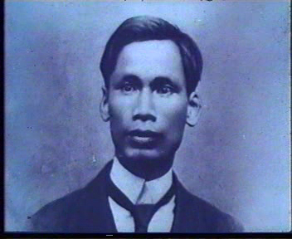

Đây là ai?Em biết gì về nhân vật này?
Hết giờ
Đáp án
Nguyễn Ái Quốc . Ông là người chủ trì
Hội nghị thành lập Đảng Cộng sản Việt Nam.
5
8
3
7
4
2
6
9
0
10
1
Đáp án

Slide 5
Đảng Cộng sản Việt Nam thành lập vào thời gian nào? Ở đâu?
Đáp án
Hết giờ
Đảng Cộng sản Việt Nam thành lập vào ngày 3/2/1930
Tại Hồng Kông Trung Quốc.
5
8
3
7
4
2
6
9
0
10
1
Đáp án

Slide 6
Vào những năm 1930 – 1931 ở Nghệ An và Hà Tĩnh diễn ra phong trào gì?
Đáp án
Phong trào Xô Viết Nghệ Tĩnh.
Hết giờ
5
8
3
7
4
2
6
9
0
10
1
Đáp án

Slide 7
Khởi nghĩa giành chính quyền ở Hà Nội diễn ra vào ngày tháng năm nào?
Khởi nghĩa giành chính quyền ở Hà Nội diễn ra
vào ngày 19/8/ 1945.
Đáp án
Hết giờ
5
8
3
7
4
2
6
9
0
10
1
Đáp án

Slide 8
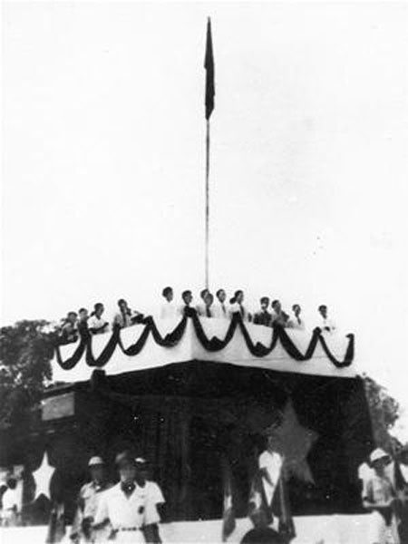
Bác Hồ đọc Tuyên ngôn độc lập

Slide 9

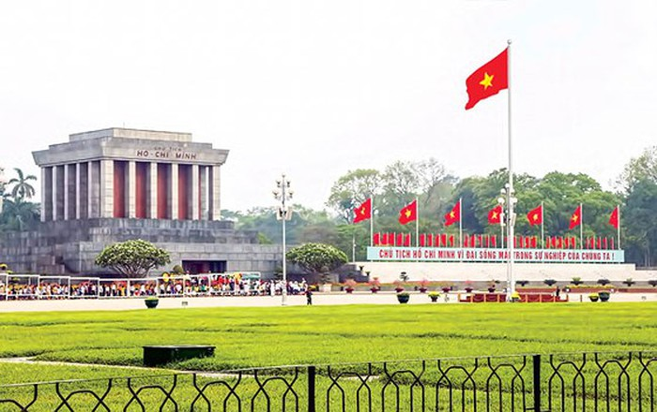

Quảng trường Ba Đình lịch sử

Slide 10


YÊU CẦU CẦN ĐẠT
* Ngày 2/9/1945 tại Quảng trường Ba Đình, Bác Hồ đọc Tuyên ngôn độc lập.
* Thuật lại được những nét cơ bản của buổi lễ.
* Hiểu ý nghĩa lịch sử ngày 2/9/1945

Slide 11
Hoạt động 1
Quang cảnh ngày 2 tháng 9 năm 1945 ở Hà Nội
Em có nhận xét gì về quang cảnh ngày 2 tháng 9 ở Hà Nội?

Slide 12
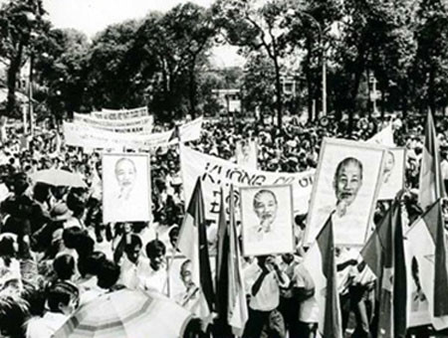
Hà Nội tưng bừng cờ, hoa

Slide 13
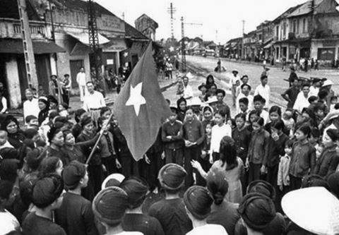
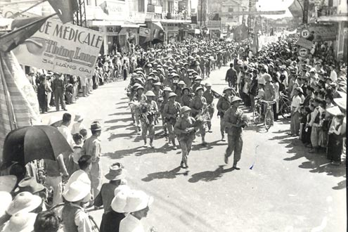
Đồng bào Hà Nội không kể già, trẻ, gái, trai mọi người đều xuống đường hướng về Ba Đình chờ buổi lễ.

Slide 14
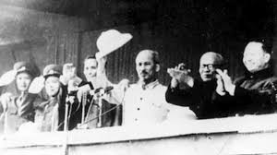
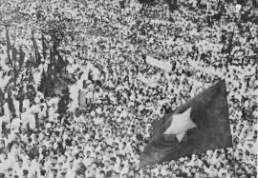
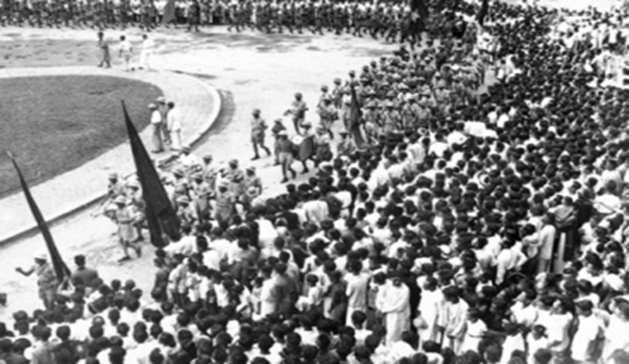
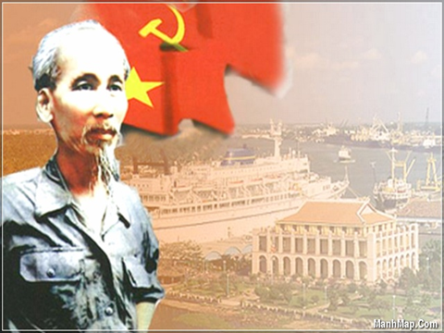

Slide 15
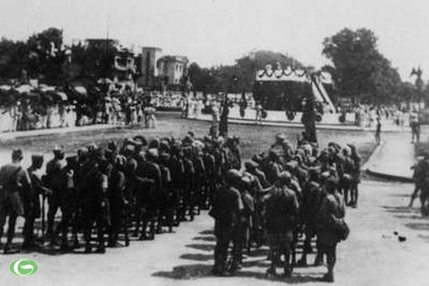
Đội quân danh dự đứng nghiêm trang quanh lễ đài mới dựng.

Slide 16
I. Quang cảnh ngày 2 tháng 9 năm 1945 ở Hà Nội:
- Hà Nội tưng bừng cờ, hoa.
- Đồng bào Hà Nội không kể già, trẻ, gái, trai mọi người đều xuống đường hướng về Ba Đình chờ buổi lễ.
- Đội quân danh dự đứng nghiêm trang quanh lễ đài mới dựng.

Slide 17
Hoạt động 2
Diễn biến của buổi lễ và nội dung bản Tuyên ngôn Độc lập

Slide 18
Đọc sách giáo khoa thuật lại tiến trình của buổi lễ?
Gợi ý:
- Buổi lễ bắt đầu khi nào?
- Liệt kê những sự việc chính diễn ra trong buổi lễ ?
- Buổi lễ kết thúc ra sao?

Slide 19
II. Diễn biến buổi lễ:
- Buổi lễ bắt đầu đúng 14 giờ ngày 2 tháng 9 năm 1945.
- Bác Hồ và các vị trong Chính phủ lâm thời bước lên lễ đài chào nhân dân.
- Bác Hồ đọc bản Tuyên ngôn Độc lập.
- Các thành viên của Chính phủ lâm thời ra mắt và tuyên thệ trước đồng bào quốc dân.
- Đến buổi chiều buổi lễ kết thúc nhưng giọng nói của Bác Hồ và những lời khẳng định trong bản Tuyên ngôn Độc lập còn vọng mãi trong mỗi người dân Việt Nam.

Slide 20
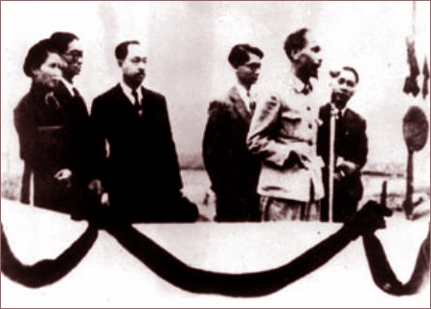
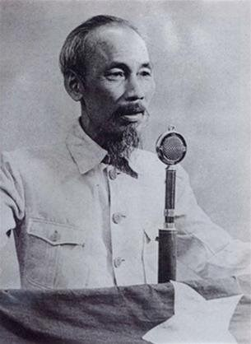
Bác Hồ và các vị trong Chính phủ lâm thời bước lên lễ đài chào nhân dân
Bác Hồ đọc bản Tuyên ngôn Độc lập

Slide 21
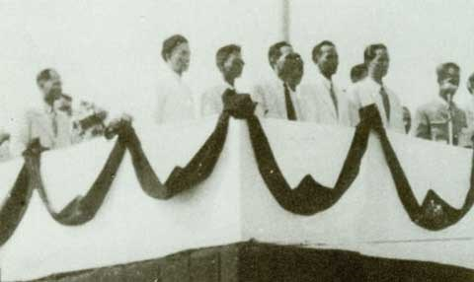
Các thành viên của Chính phủ lâm thời ra mắt và tuyên thệ trước đồng bào quốc dân

Slide 22
Em hiểu thế nào là: Chính phủ lâm thời?
Cơ quan đại diện cao nhất cho chính quyền Cách Mạng, do Chủ tịch Hồ Chí Minh đứng đầu, có trọng trách điều hành đất nước sau thắng lợi của Cách Mạng Tháng Tám năm 1945, chờ tổng tuyển cử để bầu ra Quốc hội và Chính phủ chính thức.

Slide 23
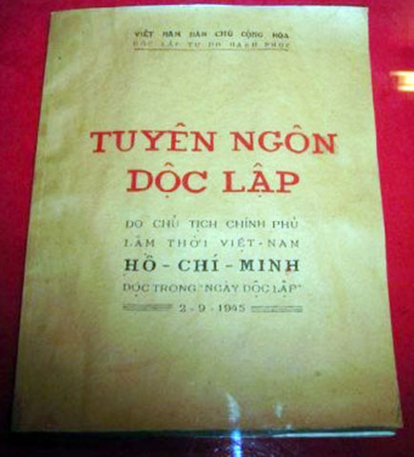
Dưới đây là một số hình ảnh về Bản tuyên ngôn Độc lập

Slide 24
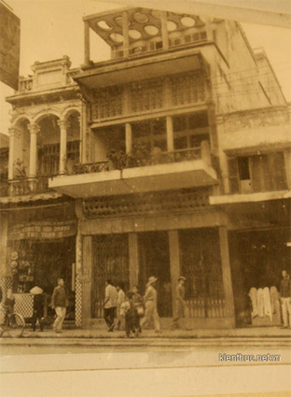
Căn nhà 48 Hàng Ngang- Nơi Bác Hồ viết bản Tuyên ngôn Độc lập

Slide 25

Xem đoạn clip

Slide 26
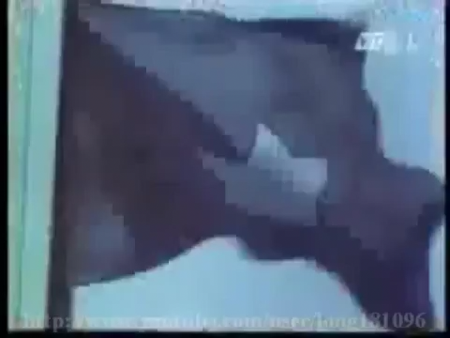
Lịch sử

Slide 27
Sau khi xem đoạn Clip hãy trả lời các câu hỏi sau:
Trong quá trình đọc Tuyên ngôn Độc lập có chi tiết cho thấy Bác Hồ vô cùng giản dị gần gũi và vô cùng kính trọng nhân dân . Đó là chi tiết nào?
Đang đọc Bác dừng lại hỏi: “Tôi nói đồng bào nghe rõ không ?”
2. Cuối bản Tuyên ngôn độc lập, Bác Hồ đã khẳng định như thế nào ?
Bác Hồ khẳng định :“Nước Việt Nam có quyền hưởng tự do và độc lập và sự thật đã thành một nước tự do, độc lập.Toàn thể dân tộc Việt Nam quyết đem tất cả tính mạng và của cải để giữ vững quyền tự do ,độc lập ấy.”
3. Lời khẳng định của Bác thể hiện điều gì ?
Thể hiện quyền tự do,độc lập của nước Việt Nam và toàn dân tộc Việt Nam sẽ giữ vững quyền tự do,độc lập.

Slide 28
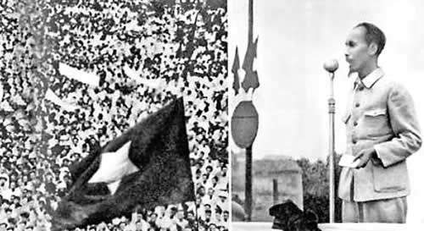
Đến buổi chiều buổi lễ kết thúc nhưng giọng nói của Bác Hồ và những lời khẳng định trong bản Tuyên ngôn Độc lập còn vọng mãi trong mỗi người dân Việt Nam.

Slide 29
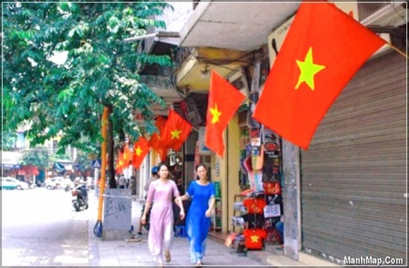

Slide 30
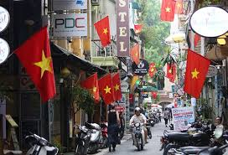

Slide 31
Bản Tuyên ngôn Độc lập đã:
- Khẳng định quyền đọc lập, tự do thiêng liêng của dân tộc Việt Nam.
- Dân tộc Việt Nam quyết tâm giữ vững quyền tự do, độc lập này.

Slide 32
Lịch sử
Hoạt động 3
Ý nghĩa lịch sử
Khẳng định quyền độc lập.
Ý nghĩa lịch sử của Tuyên ngôn Độc lập
Khai sinh nước Việt Nam Dân chủ Cộng hòa.

Slide 33
Ngày 2 tháng 9 năm 1945, Chủ tịch Hồ Chí Minh đọc bản Tuyên ngôn Độc lập khai sinh ra nước Việt Nam Dân chủ Cộng hòa
Bài học

Slide 34


Lịch sử
Bác Hồ đọc tuyên ngôn độc lập.
TRÒ CHƠI Ô CHỮ

Slide 35
Trò chơi ô chữ
Ô hàng dọc
Câu 1
1
B
A
Đ
I
N
H
Câu 2
2
Q
U
Ô
C
K
H
A
N
H
Câu 3
3
B
A
C
H
Ô
Câu 4
4
L
Ê
Đ
A
I
Câu 5
5
D
Â
N
C
H
U
Câu 6
6
X
Â
M
P
H
A
M
Từ thích hợp cần điền vào chỗ trống của một câu trong Tuyên ngôn Độc lập: “Tạo hoá cho họ những quyền không ai có thể…được.”
Ngày Bác Hồ đọc Tuyên ngơn Độc lập còn gọi là ngày gì?
Tên quảng trường Bác Hồ đọc Tuyên ngôn Độc lập.
Người đọc Tuyên ngôn Độc lập khai sinh ra nước Việt Nam Dân chủ Cộng hoà?
Nơi Bác Hồ và các vị chính phủ lâm thời bước lên chào nhân dân?
Đó là từ thích hợp cần điền vào chỗ trống: Nước Việt Nam… Cộng hoà.

Slide 36

Dặn dò
Về ôn bài
Chuẩn bị bài 11
Ôn tập: Hơn tám mươi năm chống Thực dân Pháp xâm lược và đô hộ

Slide 37


